Slide 1
Universidad central del ecuador
Integrantes:
PAMELA BARRIONUEVO
Javier Sigcha
Programación grafica 2
Instalar Python y pip PARA WINDOWS

Slide 2
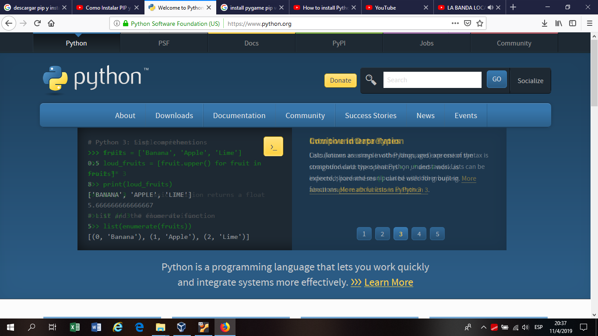
Paso 1

Slide 3
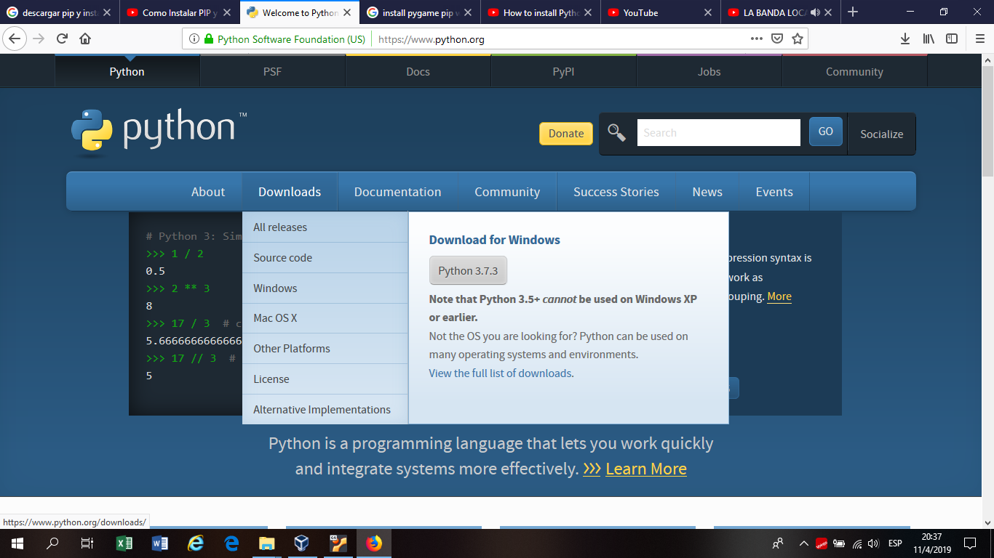
PASO 2

Slide 4
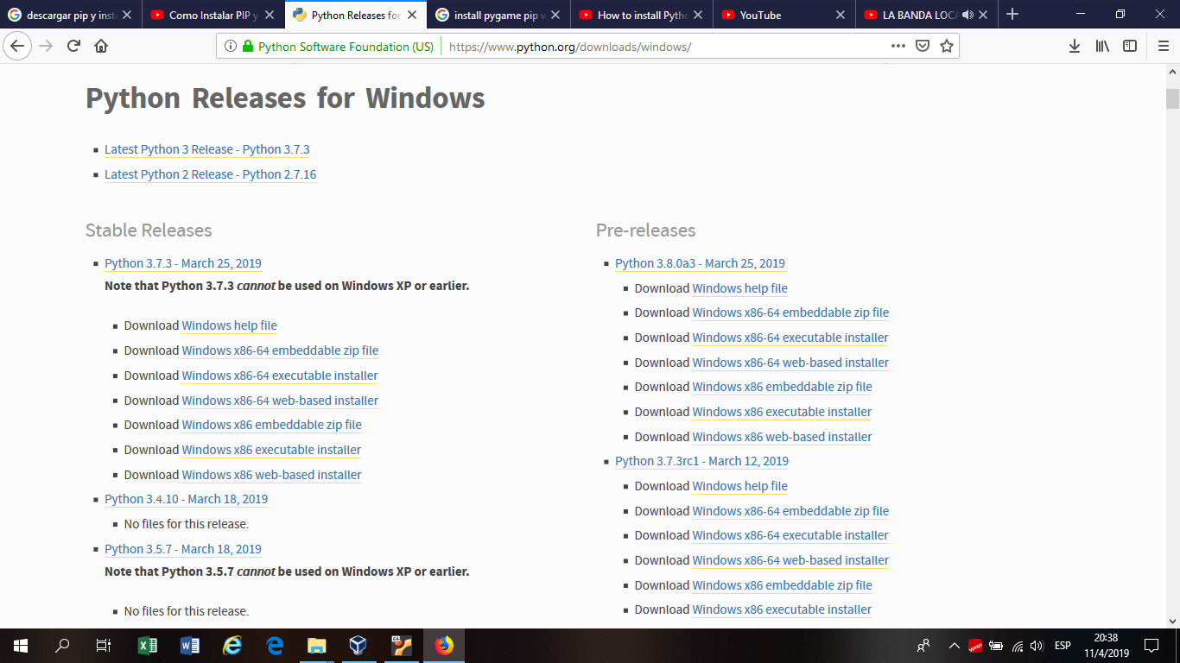
Paso 3

Slide 5
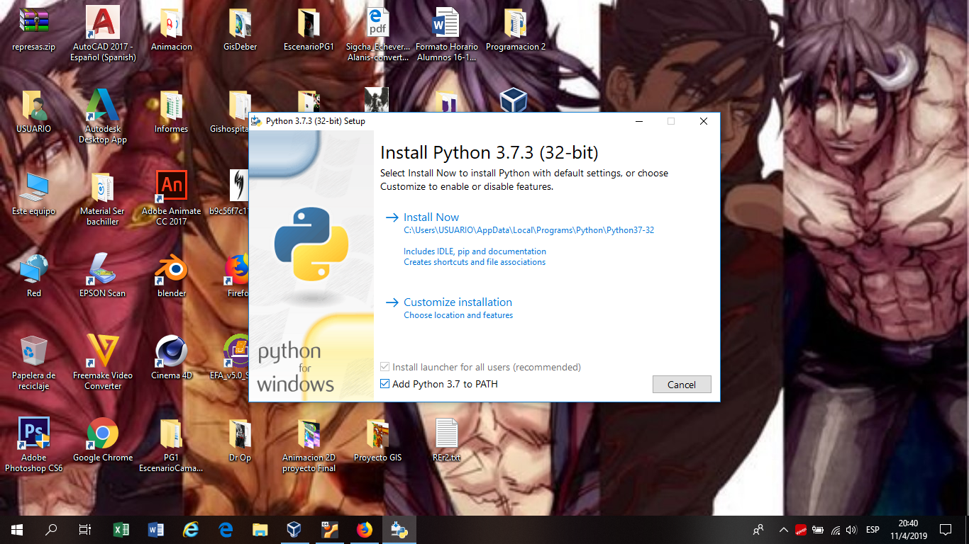
Paso 4

Slide 6

Paso 5

Slide 7
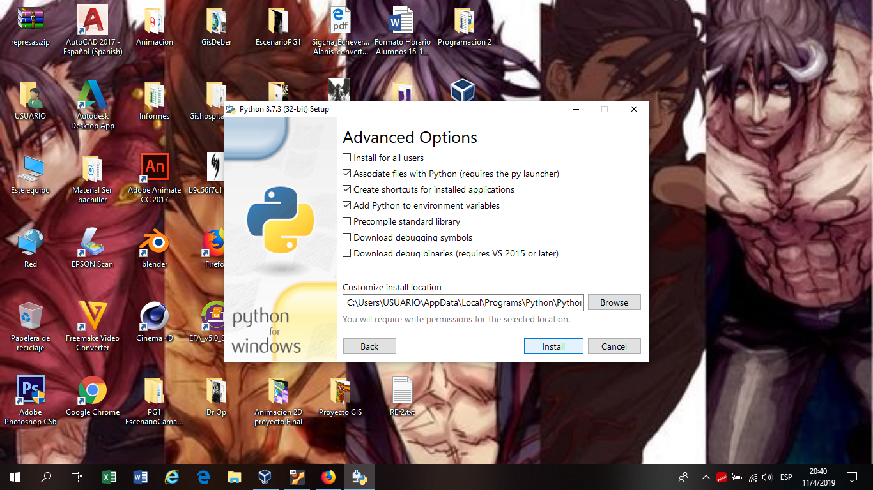
Paso 6

Slide 8
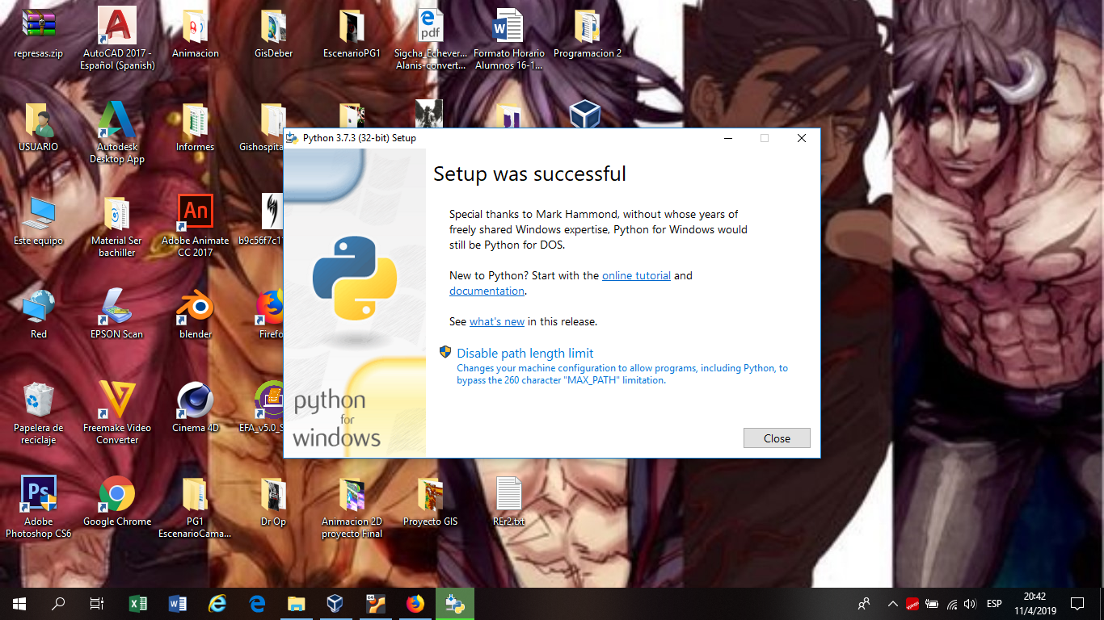
Paso 7

Slide 9
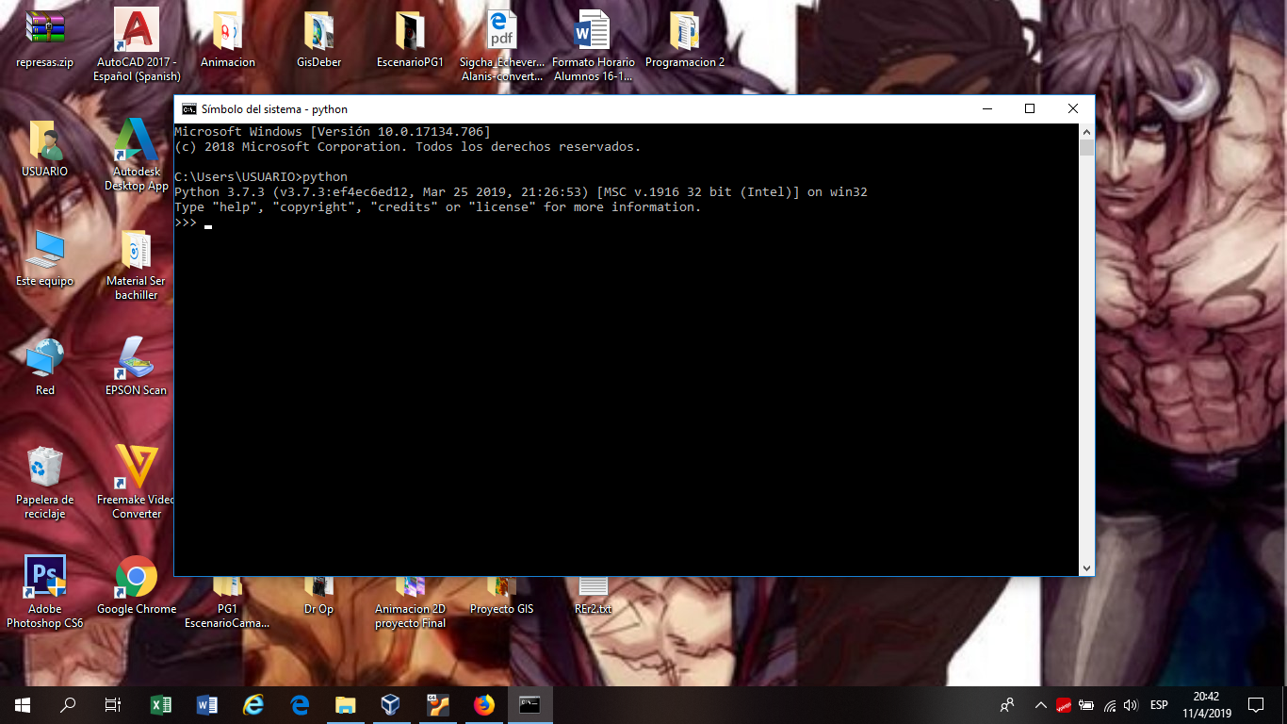
Paso 8

Slide 10
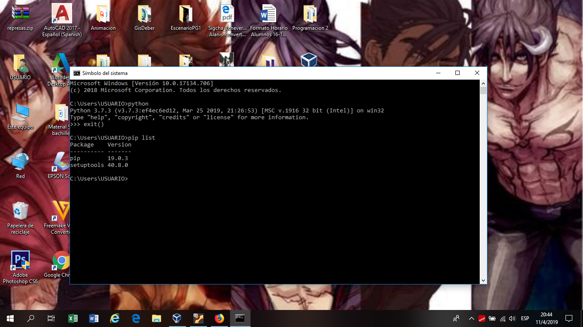
Paso 9

Slide 11
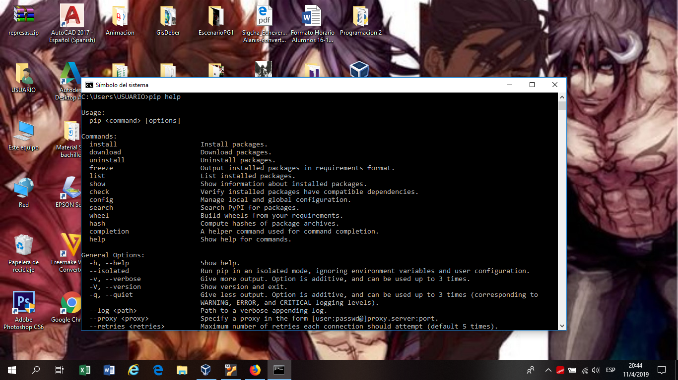
Paso 10

Slide 12
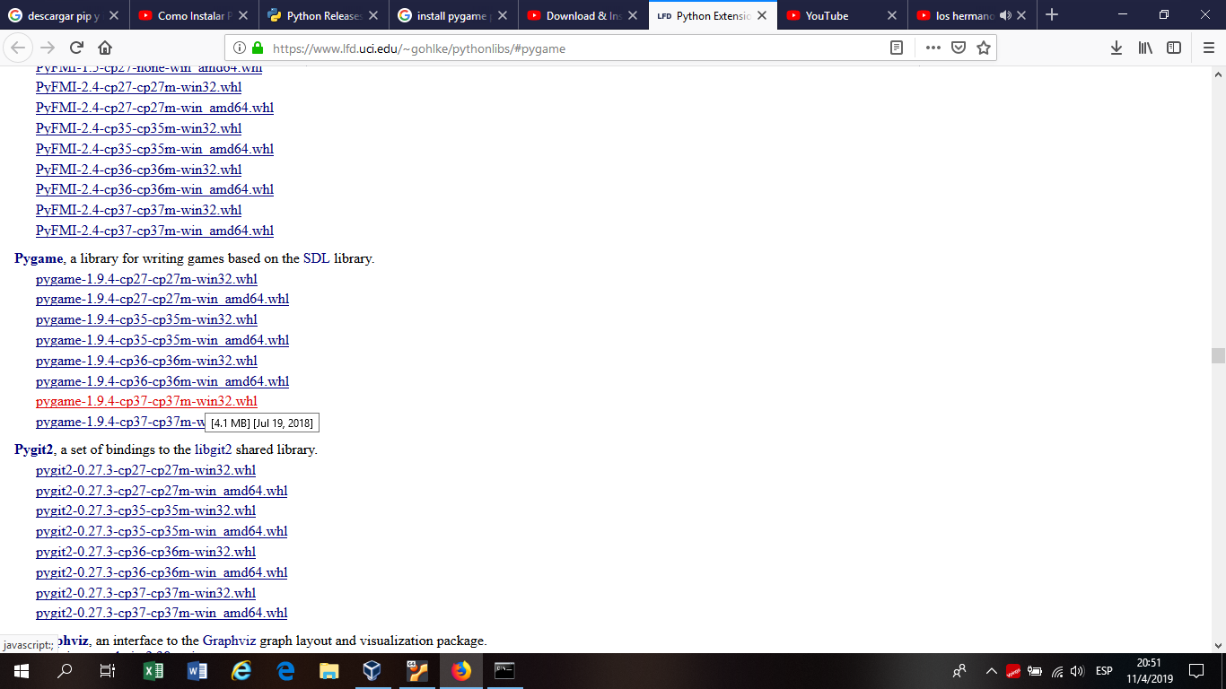
Paso 11

Slide 13
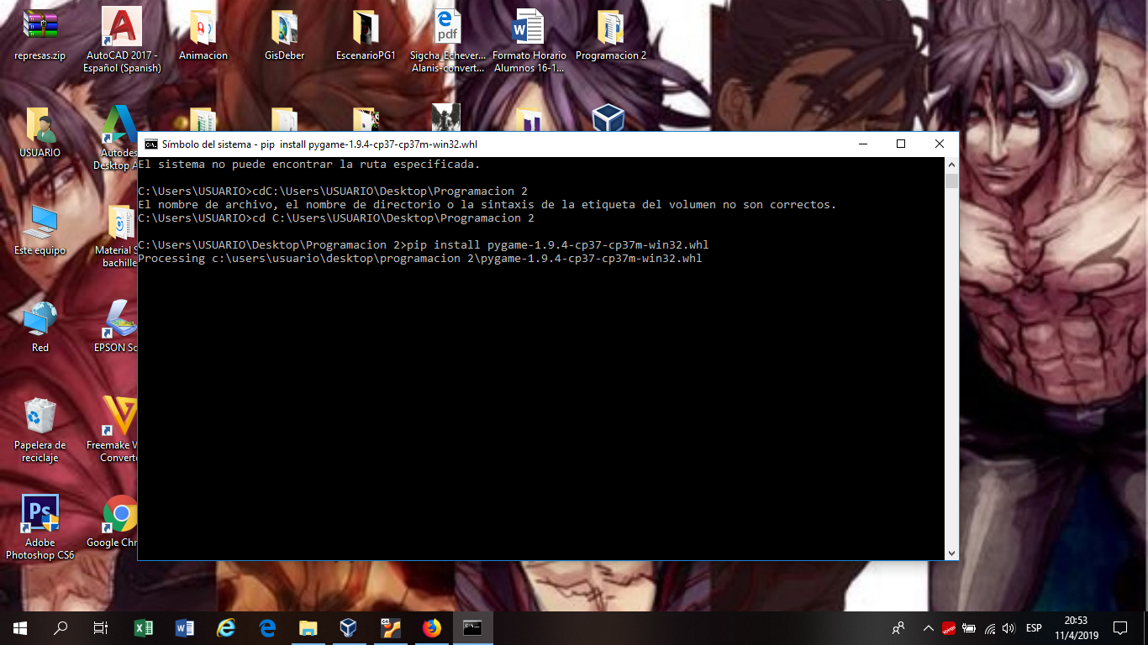
Paso 12

Slide 14

Paso 13

Slide 15
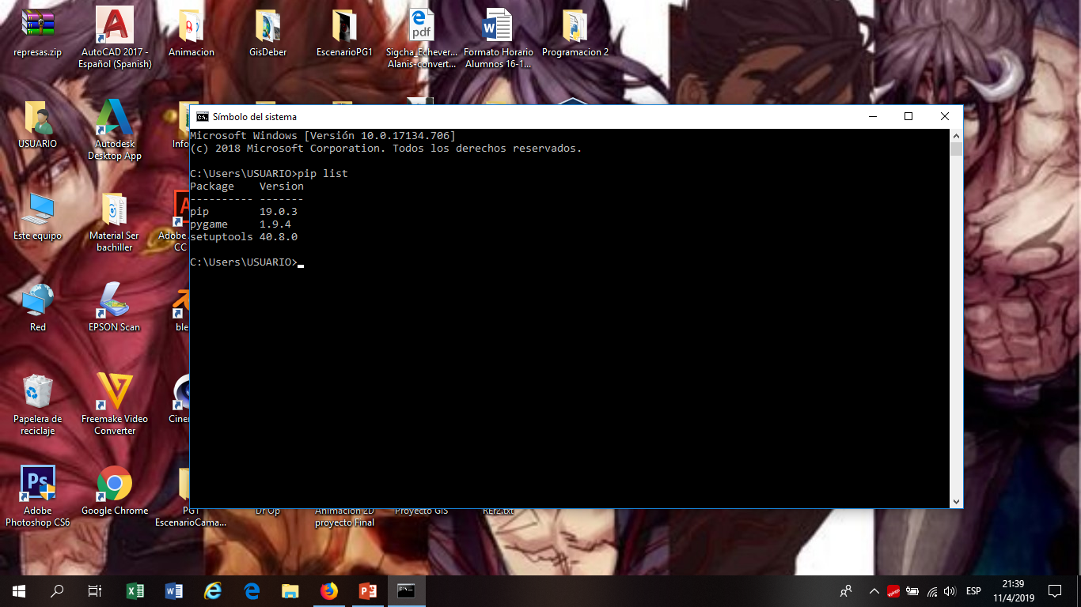
Paso 14

Slide 16
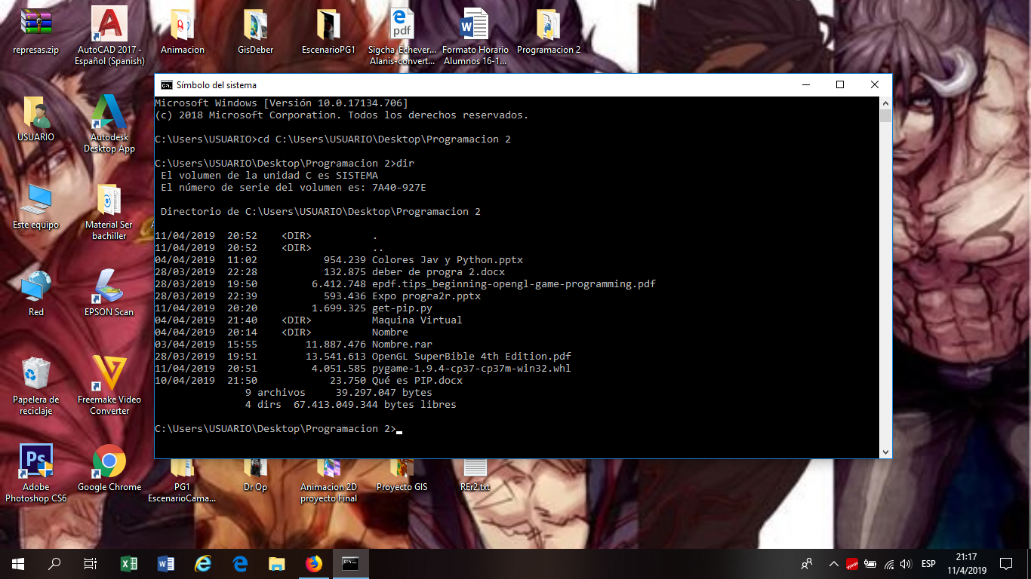
Paso 15
INSTALAR PIP POR MEDIO DE CMD

Slide 17

Paso 16

